Slide 1
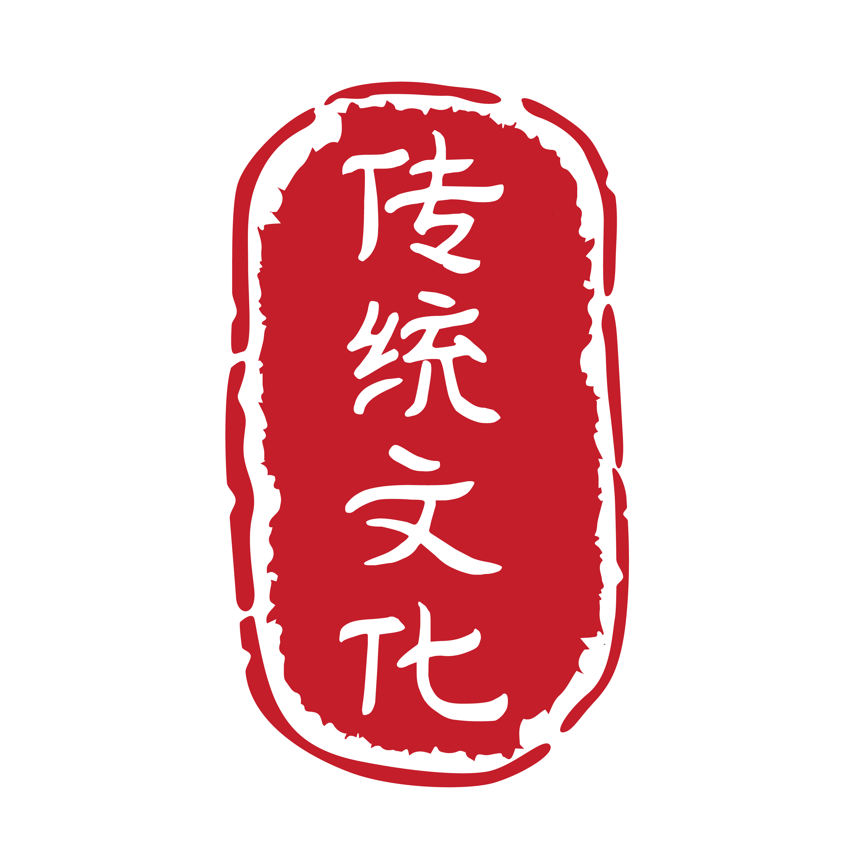
冬
夏
三伏贴
病
治
花山街社区卫生服务中心

Slide 2
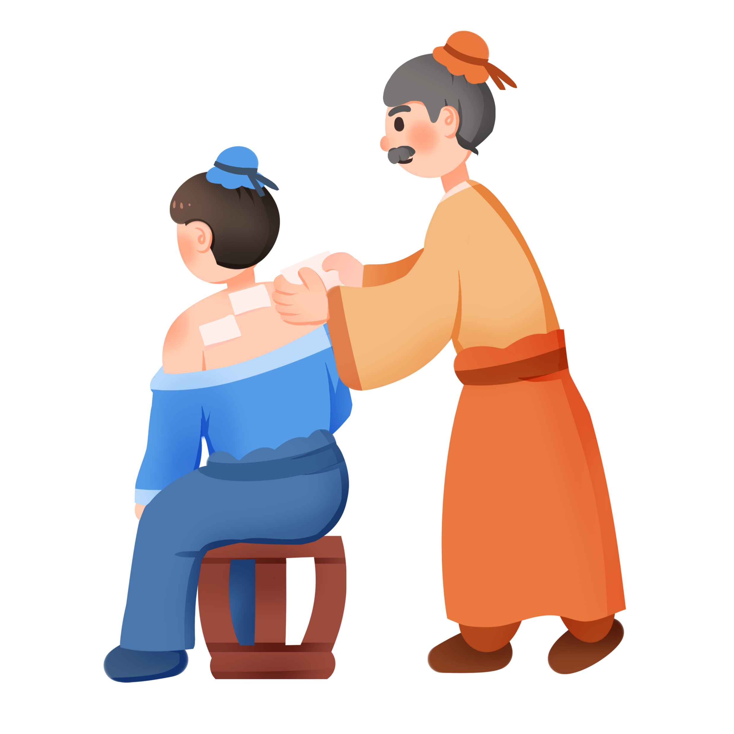
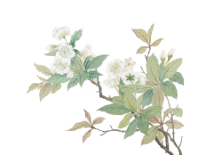
2024年三伏贴的敷贴时间
三伏天敷贴治疗时间为6月24日至8月23日。
初伏:7月15日-7月24日
中伏:7月25日-8月13日
末伏:8月14日一8月23日

Slide 3
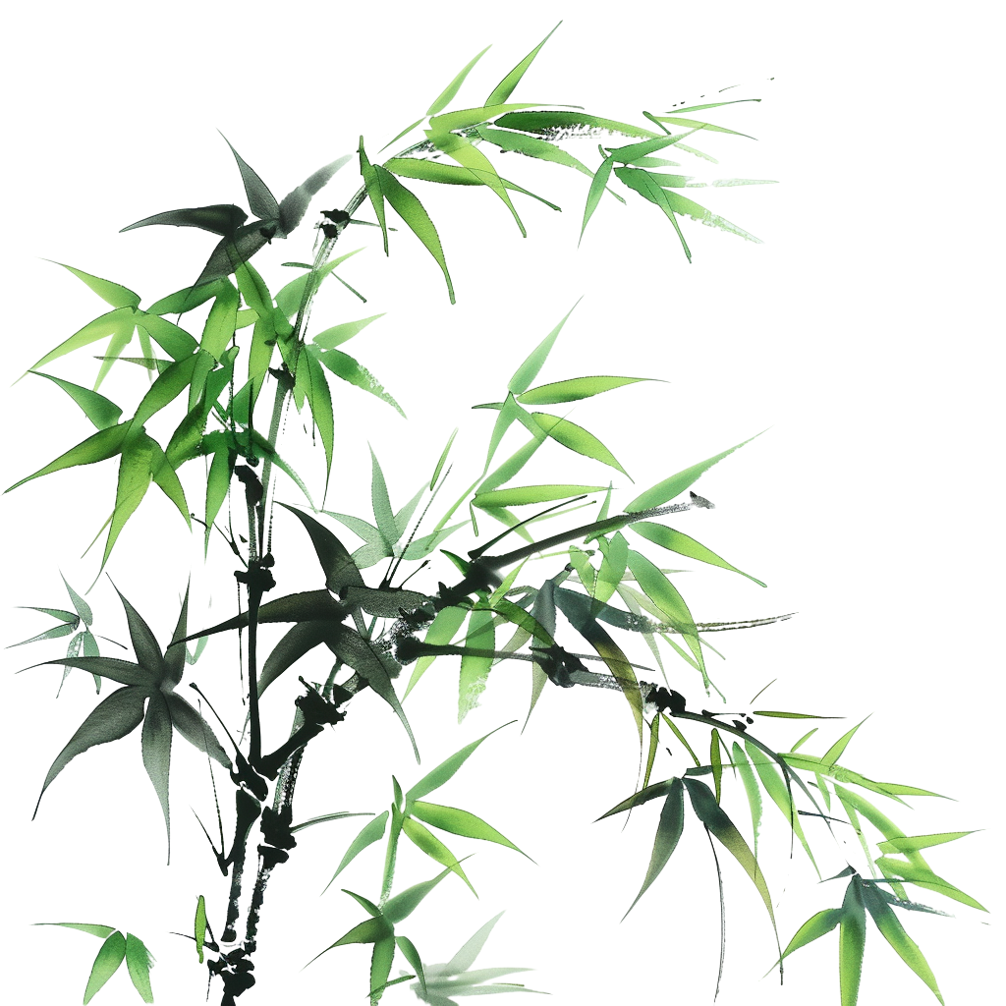
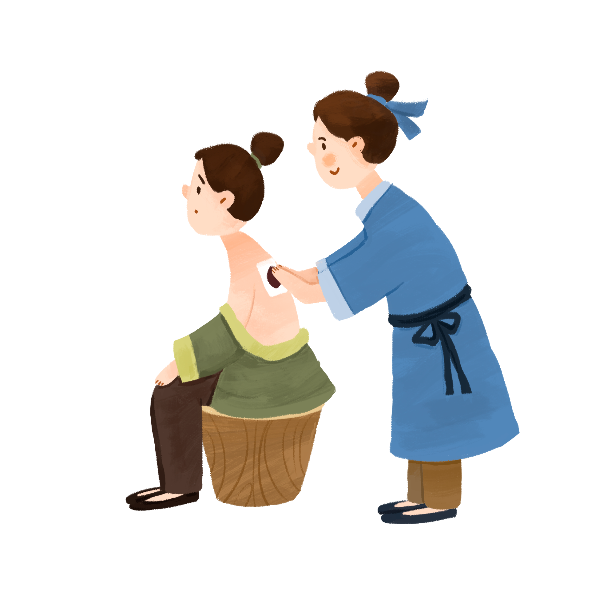
目录
壹
三伏贴治病原理
贰
三伏贴治疗功效
叁
三伏贴穴位选择
肆
三伏贴适宜人群
伍
儿童三伏贴知识

Slide 4
第一章
三伏贴治病原理

Slide 5
“三伏贴”的治病原理是什么？
    “三伏贴”是我国传统中医特色疗法“冬病夏治”的其中一种治疗手段。所谓“冬病”，是指一些在冬季容易发生或加重的疾病，这些疾病发生的根本在于人体阳气不足和寒湿邪气的伏藏；所谓“夏治”，是指在夏季三伏天最炎热的时候，通过温补阳气，散寒驱邪等治疗方法，提高机体的抗病能力，减少疾病在冬季的发作次数或减轻发作程度，从而达到防病、治病的目的。中医学认为，人体之阳气“生于春，长于夏，收于秋，藏于冬”。
    此即“冬病夏治”之理。因此，“冬病夏治”的核心思想是通过调整人体的生理机能，达到预防和治疗疾病的目的。散寒驱邪、活血通络的中药，通过内服或外治等方法，可扶助人体阳气。阳气充足，到了秋冬季节，疾病就不容易复发或加重平素阳气亏虚的患者，在夏天时症状会减轻或病情得到缓解。同时，夏天也是人体最适宜扶阳的季节，应用具有温补阳气。

Slide 6
冬病夏治与三伏贴的理论溯源
01
02
冬病夏治源于《内经·四气调神大论》“圣人春夏养阳，秋冬养阴，以从其根”，意思是春夏顺其生长之气即养阳，秋冬顺其收藏之气即养阴。春夏养阳，即养生、养长；秋冬养阴，即养收、养藏。其所蕴含“治未病”的思想便是后来“冬病夏治”最早的理论源流。古代医家对“春夏养阳，秋冬养阴”。从理论认识到临床应用都有重要发挥：如王冰说：“阳气根于阴，阴气根于阳。……春食凉，夏食寒，以养于阳；秋食温，冬食热，以养于阴”。
以阴阳互根而论：春夏养阳，是为秋冬养阴做准备；秋冬养阴是为春夏养阳奠定基础。善治病者，当顺时令，立四时疾病互治规矩。张介宾则以阴阳虚盛而论，春夏阳盛于外而虚于内，宜养其内虚之阳；秋冬阴盛于外而虚于内，宜养其内虚之阴。善养生者，春夏培养内虚之阳，秋冬培养内虚之阴。正如张志聪所说：“春夏之时，阳盛于外而虚于内；秋冬之时，阴盛于外而虚于内。故圣人春夏养阳，秋冬养阴，以从其根而培养也

Slide 7
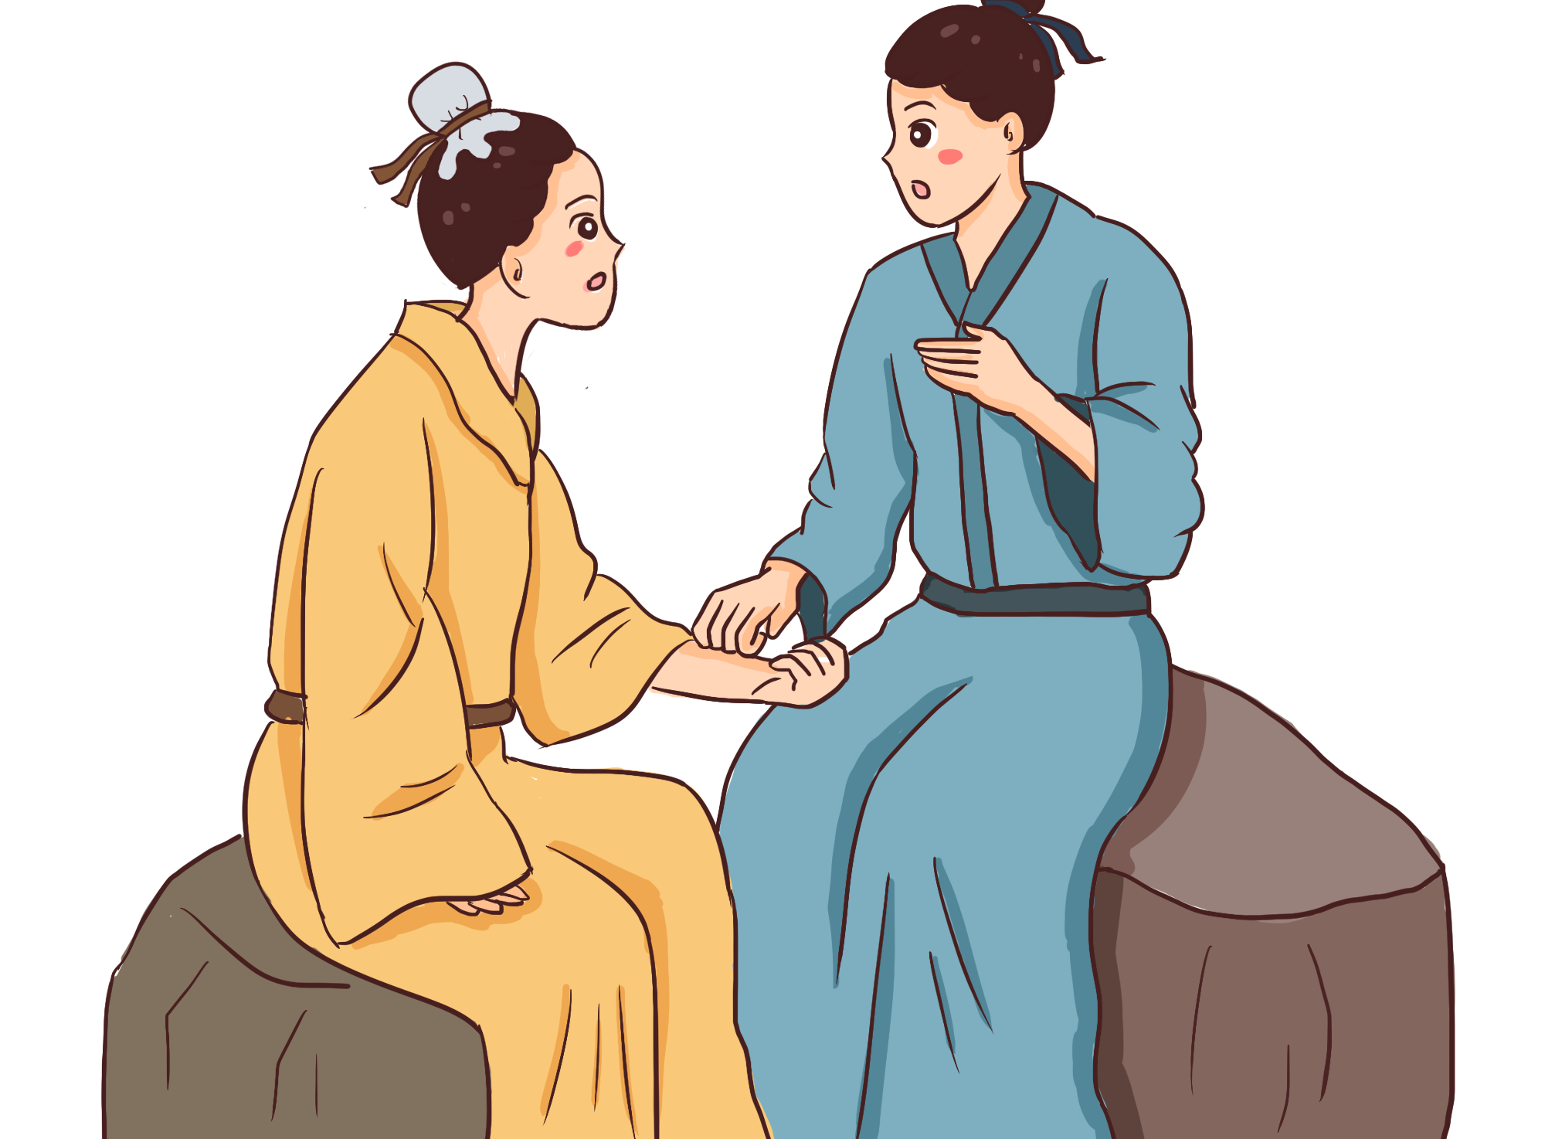
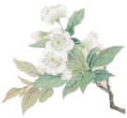
冬病夏治与三伏贴的理论溯源
三伏贴的理论溯源：三伏贴疗法出现最早有文字记载在于南北朝的《荆楚岁时记》，三伏贴开始应用见宋·王执中《针灸资生经》提到的“天灸”，即用旱莲草外敷治疟，用药后皮肤局部起疱如灸疱
今称药物发疱灸。自宋以后，三伏贴法用药有毛茛、斑蝥、蒜泥、白芥子等，治疗疾病也不限于疟疾。
明清时有新发展，其用来防治肺系疾患，首见于清·张璐《张氏医通》采用白芥子、细辛延胡索、甘遂共为末，入麝香，调敷肺俞、膏育、百劳等穴治冷哮。此法在20世纪80年代，被发掘运用拓展范围，利用三伏炎热阳盛腠理开泄，经络通畅，防治冬天易发作的慢性支气管炎和哮喘等难治性疾病

Slide 8
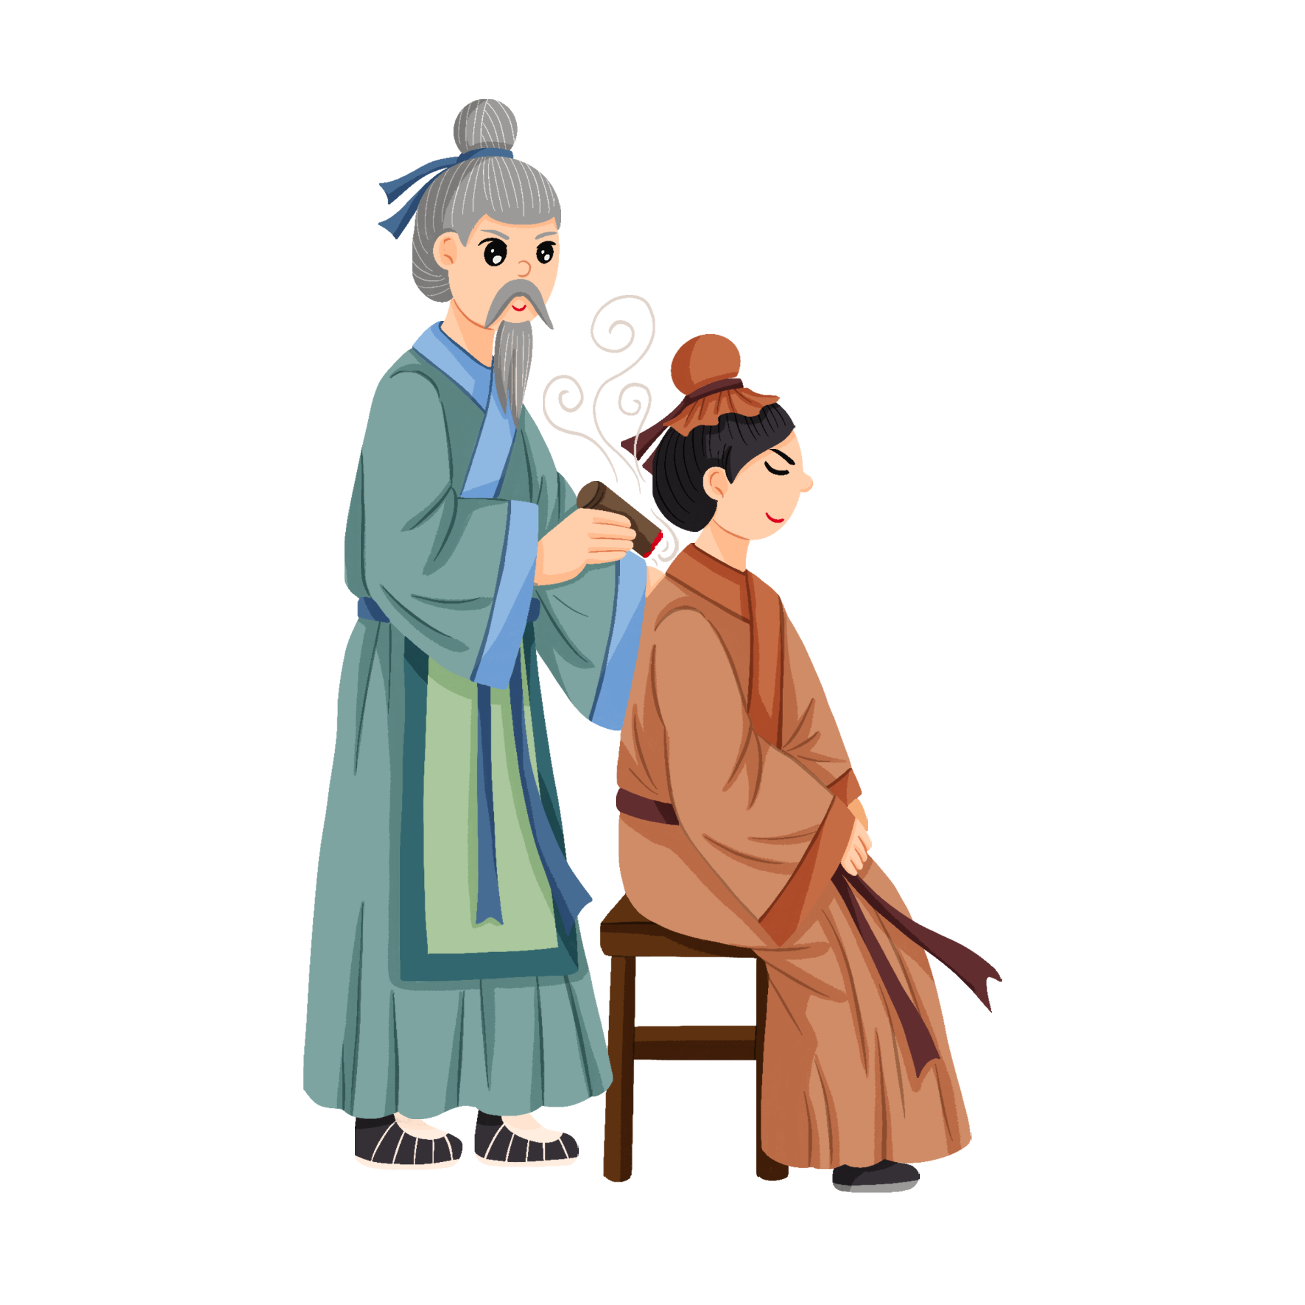
冬病夏治的理论依据
根据阴阳制约关系，在夏季三伏天，阳气最旺和体内寒凝之气易解之时，扶益阳气，可达到祛寒目的，从而使失衡阴阳达到稳态。从阴阳互根而论，春夏养阳，是为秋冬储备阳气；秋冬养阴是为春夏养阳奠定基础。正如张介宾所说：“夫阴根于阳，阳根于阴，阴以阳生，阳以阴长。所以圣人春夏则养阳，以为秋冬之计”。
从阴阳五行论冬病夏治：根据阴阳学说，在一年节气变化中“冬至”与“夏至”是阴阳转化的两个转折点。冬至一阳生，夏至一阴生。从冬至开始，阳气开始复生，阴气开始消退，到夏至，阳气的盛复达到了顶点，同时阴气的消退也趋于尽头；从夏至开始，阴气开始复生，阳气开始消退，到冬至，阴气的盛复达到了顶点，同时阳气的消退也趋于尽头。
又根据五行相克原理，春为木，夏为火，长夏为土，冬为水；木生火，火生土，土生金，金生水，水生木；木克土，土克水，水克火，火克金，金克木。《素问·六节脏象论》云：“春胜长夏，长夏胜冬，冬胜夏，夏胜秋，秋胜春”。胜就是克的意思，冬病夏治就是长夏胜冬的克制关系。

Slide 9
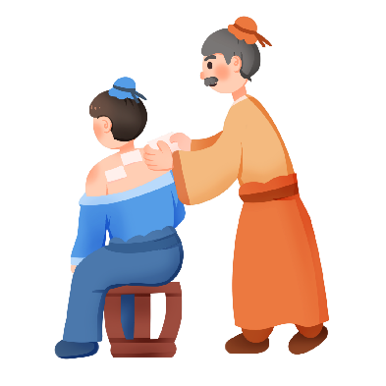
冬病夏治的理论依据
早在春秋战国时代《黄帝内经》即有记载，指出人体脏腑、气血，随着节气变化，出现周期性盛衰：春温、夏热、长夏湿、秋凉、冬寒。一年之中节气更迭，人体也会随之发生顺应改变，故万物长；秋者，阴气始下，故万物收；冬者，阴气毕下，故万物藏”。其意思是说，天人相应，人体的阳气与自然界的阳气相一致，生于春，旺于夏，收于秋，而藏于冬。
夏天乃一年中阳盛阴衰之季，阳气中有升、浮、沉、降节律，脉象有春浮、夏洪、秋弦、冬沉。人体形成春生、夏长、长夏化、秋收、冬藏的规律。正如《管子·形势解》云：“春者，阳气始上，故万物生；夏者，阳气毕上，而“三伏”又是一年中阳气最旺盛的季节，人体的阳气也随之达到顶峰，此时为恢复人体阳气最佳时机，此时若以阳克寒，驱散患者体内的阴寒之气，将冬病之邪消灭在垫伏状态，从而可达到“冬病夏治”

Slide 10
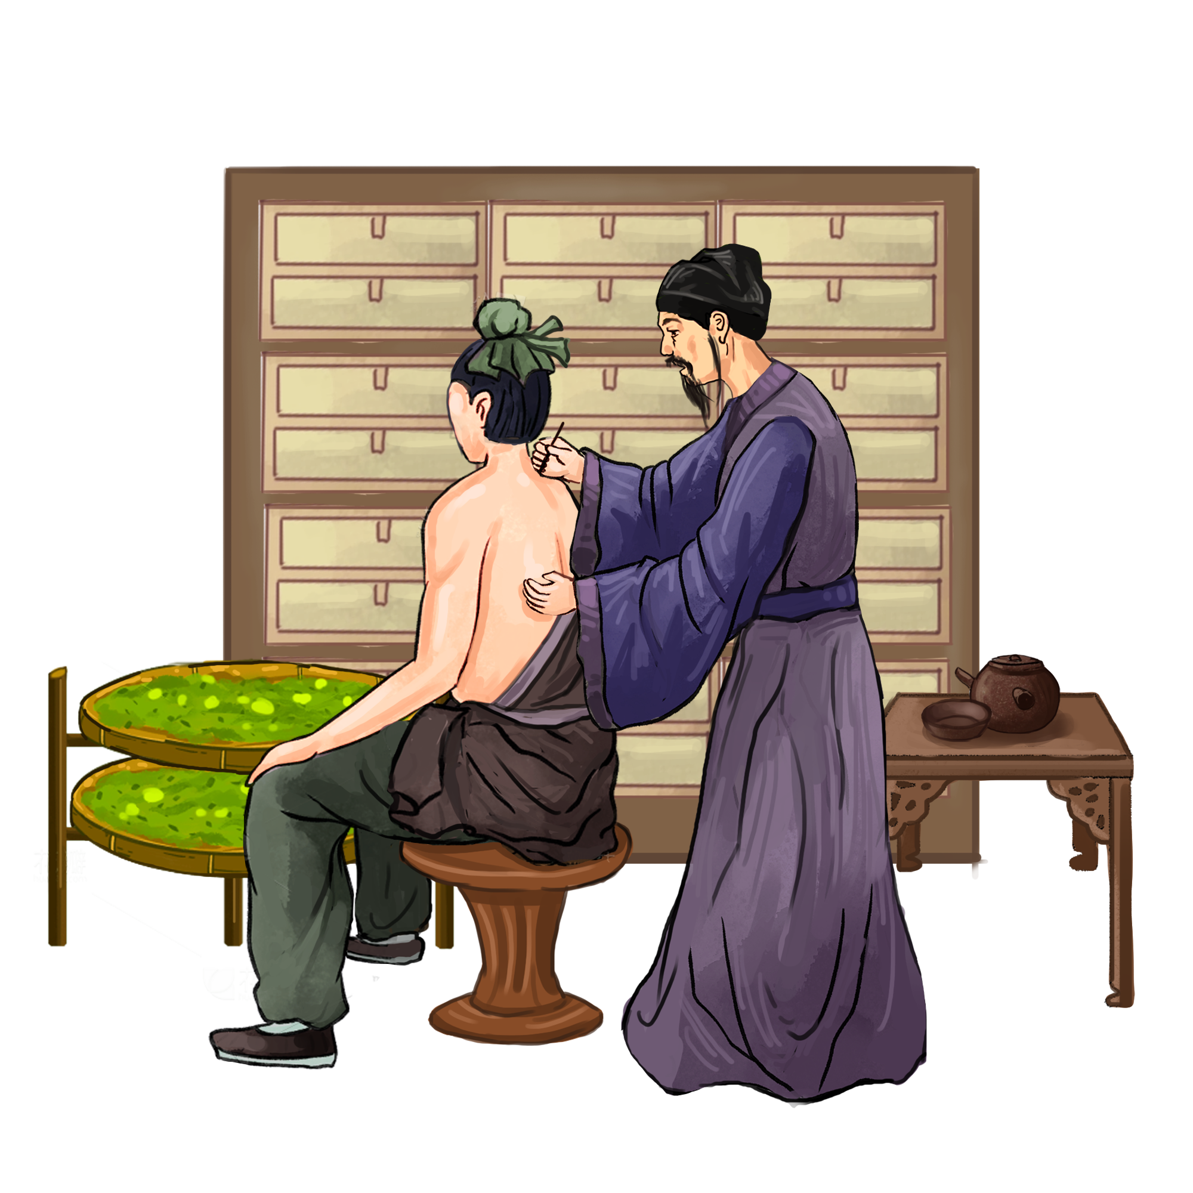
冬病夏治的理论依据
从病因病机论冬病夏治：“邪之所凑，其气必虚”，说明正气不足是发病的内在原因，正气不能战胜邪气，疾病就会发生。夏季是人体阳气最旺的时机，此时进行补阳，可以扶助正气，提高人体抵抗疾病的能力，达到“正气存内，邪不可干”。
从体质与治疗论冬病夏治：每个人的体质不同，则其对外邪的抗御能力就不同。如冬病病人在冬季由于寒气太过而致病，即使到了夏至阳气至盛之时也未能消退，此时若补益阳气则可以有效克制体内阴寒之气。一，可采用辛温药，温阳祛寒，以消除冬病的病根。二，采用“随而济之”的补法，即在“夏至”以后阳气渐去之时以温阳之药随而济之，起到助阳的作用。如《素问·脉要精微论》云：“四时之病，以其胜治之愈也”。此正是“冬病夏治”之根本。而“急则治其标，缓则治其本”为中医治病的基本原则。夏季三伏天冬病处于缓解期，此时人体脏腑功能相对稳定，病情亦稳定，但人体阳气盛于外而虚于内，皮肤腠理相对疏松，采用审因辨证论治的治疗方法，给予助阳之品，可养其内虚之阳，以助生长之能，达到扶正祛邪、促进疾病好转，从而收到“治病求本”的疗效。

Slide 11
冬病夏治的理论依据
三伏贴疗法是根据天人相应的原理特取夏季三伏之时在局部俞穴上敷以辛温发散之药，以达祛除寒邪，宣通经络，补益人体正气之功效。三伏贴疗法疗效显著的疾病多是“冬病”，如：呼吸系统的哮喘、慢性支气管炎，五官系统的过敏性鼻炎等。冬至时阴气的盛复达到顶点
阳气的消退趋于尽头。哮喘、慢性支气管炎、过敏性鼻炎等难治“冬病”也以同样的盛复达到了顶点，即使到了夏至患者体内阳气也较正常人虚弱，此时“冬病”处于病理状态的阳虚，要靠夏季自然界阳气的促动，虚阳才有欲动，趋于好转之势
这就需要温阳。三伏贴采用麻黄、细辛、生姜等辛温之药以温阳祛寒，驱逐寒邪，以消“冬病”之病根；二采用“随而济之”的补法，即在“夏至”以后，阳气渐去之时，选取肾俞、命门、大椎、膏育等补肾温阳之要穴随而济之，起到温阳的作用

Slide 12
冬病夏治的理论依据
一年之中，自然界的气象有春生、夏长、秋收、冬藏的节律，故人体阳气也具有这样的周期变化。三伏贴疗法特取每年初、中、末伏第一天进行治疗（三伏天即农历夏至的第三个庚日起到立秋后的第二个庚日止），由于三伏天之时，阳光盛，热度高，是一年四季阳光最旺时节，自然界阳气最旺盛，人体腠理开泄，而三伏贴就是顺时就势摄取阳气，进行中药穴位帖敷治疗，以扶正固本，防治“冬病”的目的。
正如《素问·脉要精微论》云：“四时之病，以其胜治之愈也”。因此，在夏季对“冬病”予辛温之药祛寒，择补肾温阳之要穴“随而济之”，动其致病之寒邪，恢复人体正常的阴阳平衡。此乃三伏贴之根本。《灵枢·邪客》说：“人与天地相应也”。人与自然界相应，人体阳气随着自然界阳气盛衰而产生相应的变化。

Slide 13
第二章
三伏贴治疗功效

Slide 14
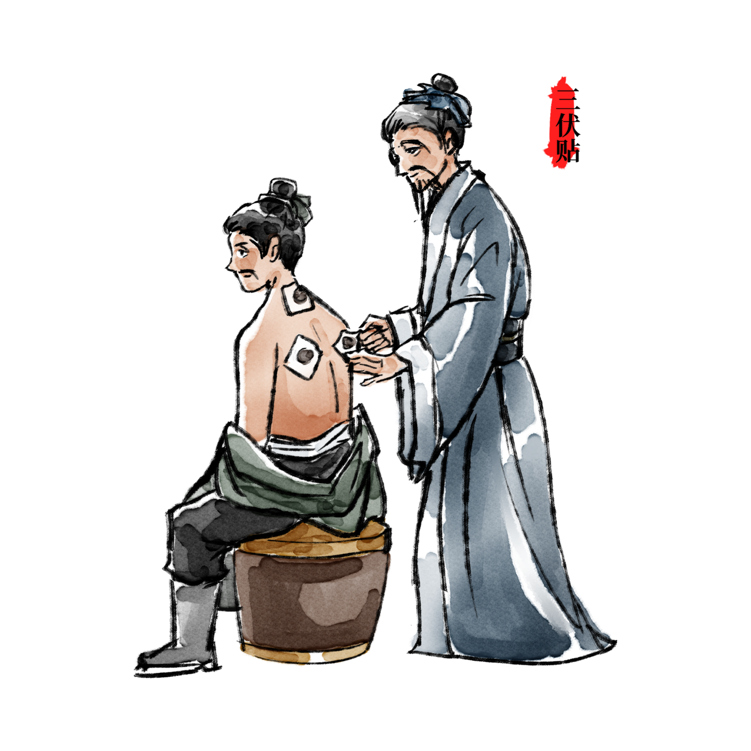
三伏贴治疗功效
通经活络：三伏贴是根据患者实际情况贴敷在特定的穴位上。使用的药材在特定穴位产生一定刺激作用，促进气血运行，鼓舞阳气，达到通经活络的作用。使得气血通畅，缓解关节疼痛等不适症状。
温阳散寒：多数的三伏贴都含有白芥子、延胡索、生姜、细辛等味辛、性温的药材，具有解表辛散、祛除寒邪的功效，能够促进气血运行，达到温阳散寒的效果；可在一定程度上帮助改善慢性虚喘、手脚冰冷等不适症状。

Slide 15
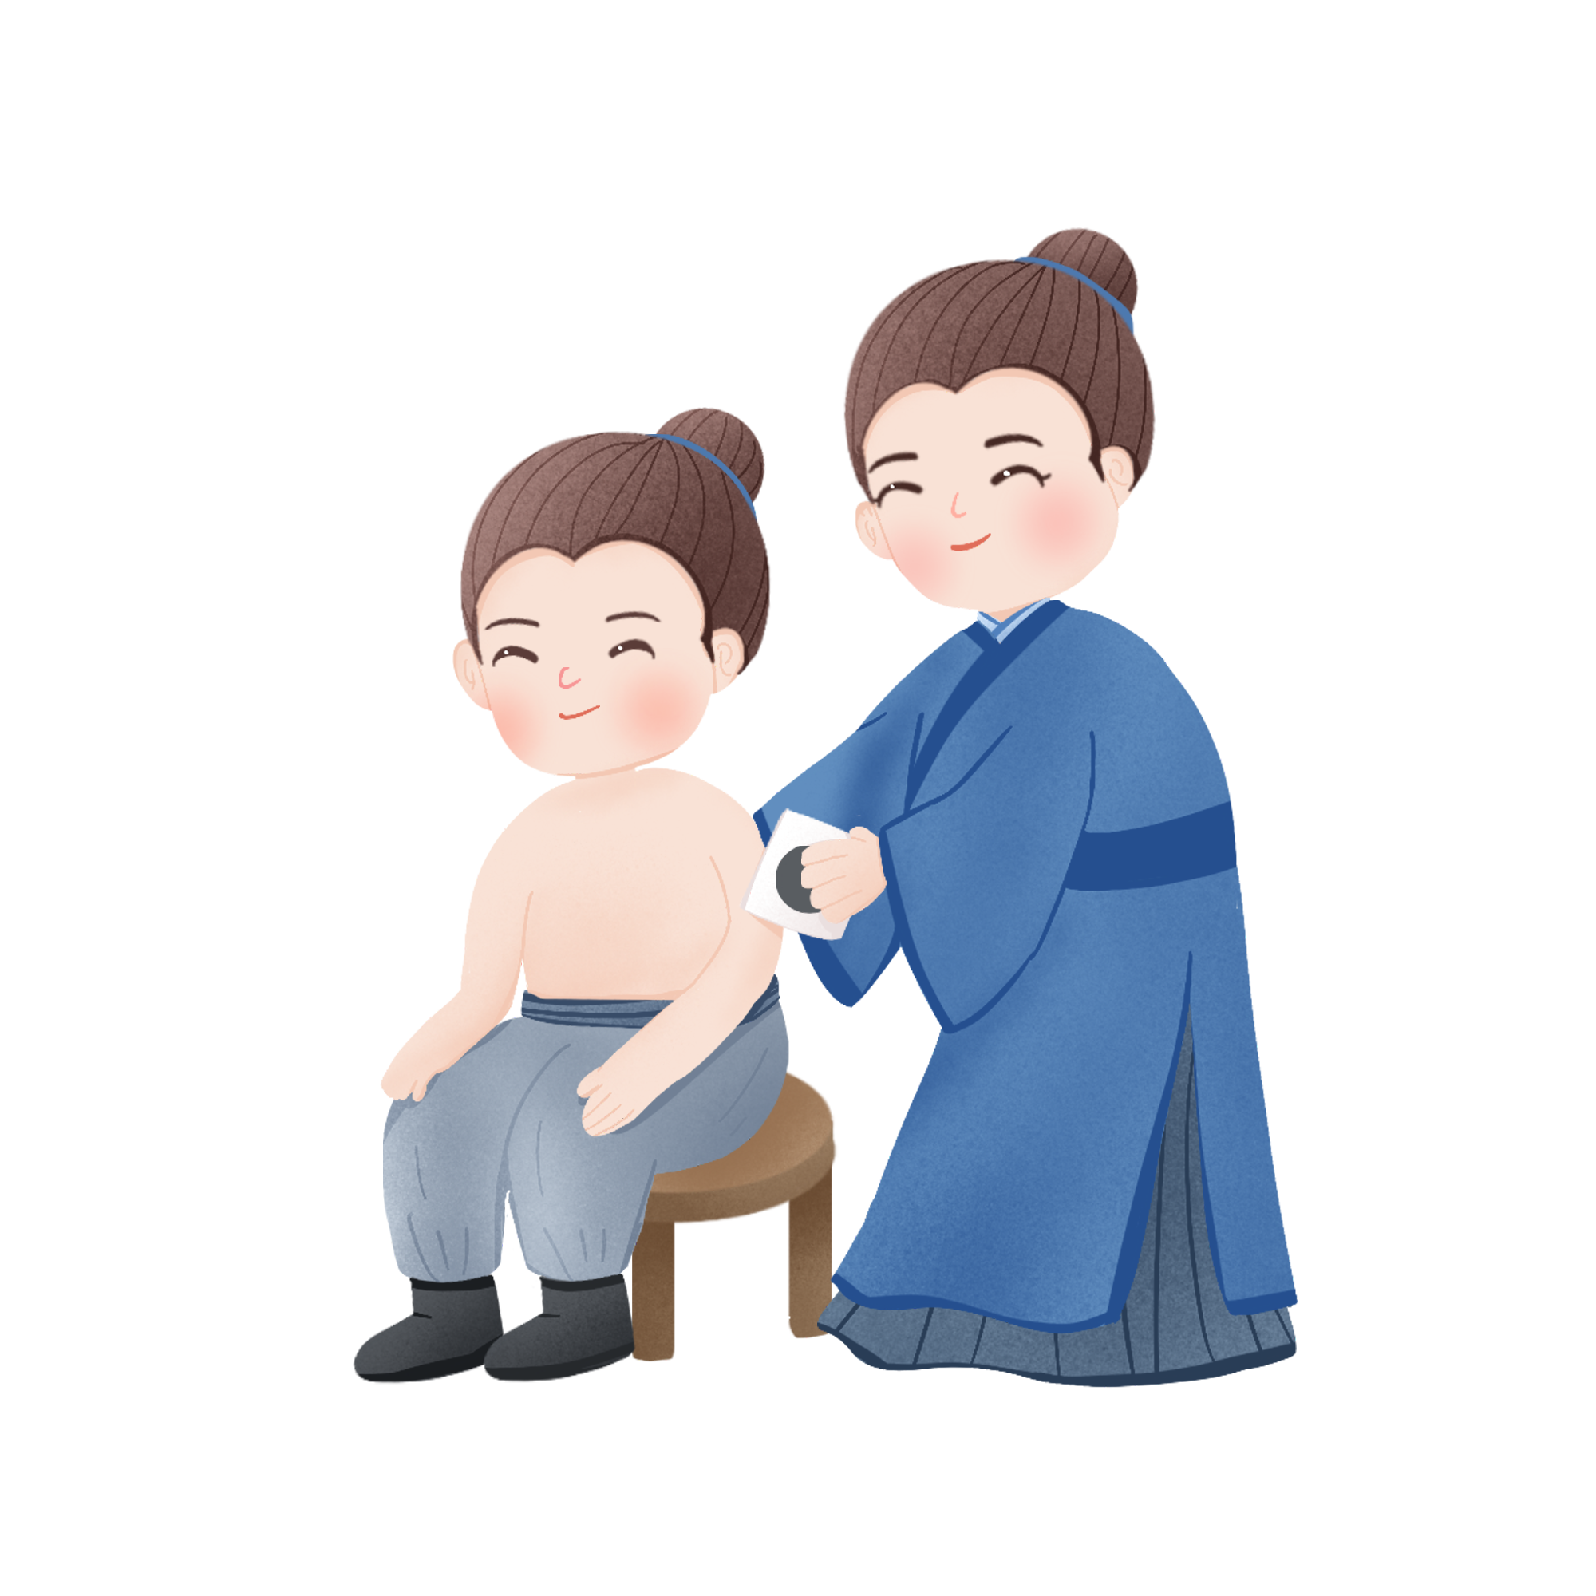
三伏贴治疗功效
将三伏贴贴于神阙、关元等穴位，可促进气血运行、健脾和胃的功效，在一定程度上帮助改善脾胃虚寒引起的腹部冷痛、反酸嗳气、腹泻、大便稀溏不成形等不适症状。
“上工治未病”出于《黄帝内经·素问·四气调神大论》：“是故圣人不治已病治未病，不治已乱治未乱，此之谓也。”意思是在疾病的治疗过程中，除治疗疾病之外，还要预防疾病的发生，预防疾病的进展。选择在一年中最炎热、阳气最旺盛的三伏天贴敷膏药，可帮助疏松肌肤腠理，促进气血运行，在一定程度上使阴阳平衡，提升正气，抵御外邪侵袭。可起到一定调理身体、养生、预防疾病的作用。
健益脾胃“上工治未病”

Slide 16
第三章
三伏贴穴位选择

Slide 17
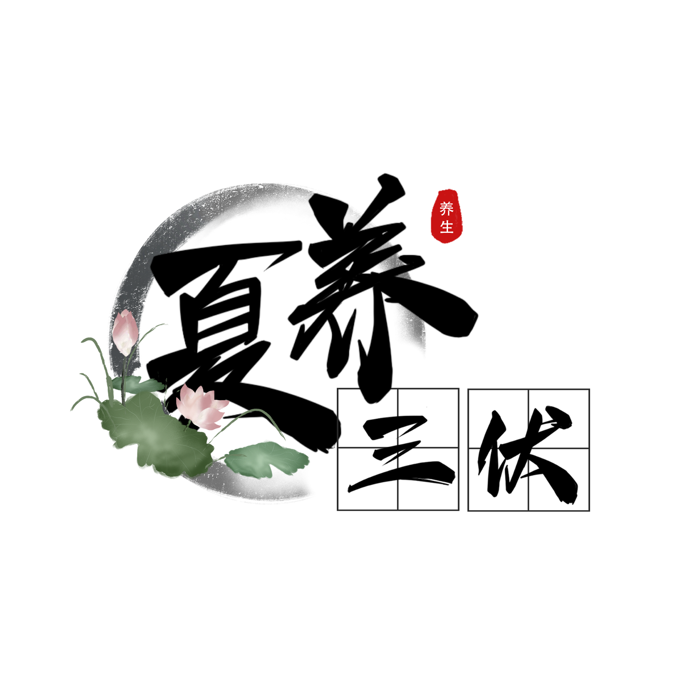
三伏贴穴位选择
“三伏贴”常选用的穴位：天突、肺俞、膻中、大椎等。成人贴敷方法：每伏连续贴敷3日，每天贴3个穴位，6小时后取下，如皮肤敏感的人，可根据耐受情况，适当缩短贴敷时间。常用的穴位如下：天突穴：前正中线，胸骨上窝中央凹陷处。（胸前，胸骨上窝的“小坑”里），膻中穴：前正中线，两乳头连线的中点。（胸前，两乳头连线的中点），大椎穴：后正中线上，第7颈椎棘突下凹陷中。（低头，头后枕部的“高骨”下方），肺俞穴：背部，第3胸椎棘突下，旁开1.5寸。首先找到大椎穴，大椎穴向下数3个棘突，旁开1.5寸（肩胛骨内侧缘与脊柱正中线之间为3寸，中点为1.5寸）。

Slide 18
第四章
三伏贴适宜人群

Slide 19
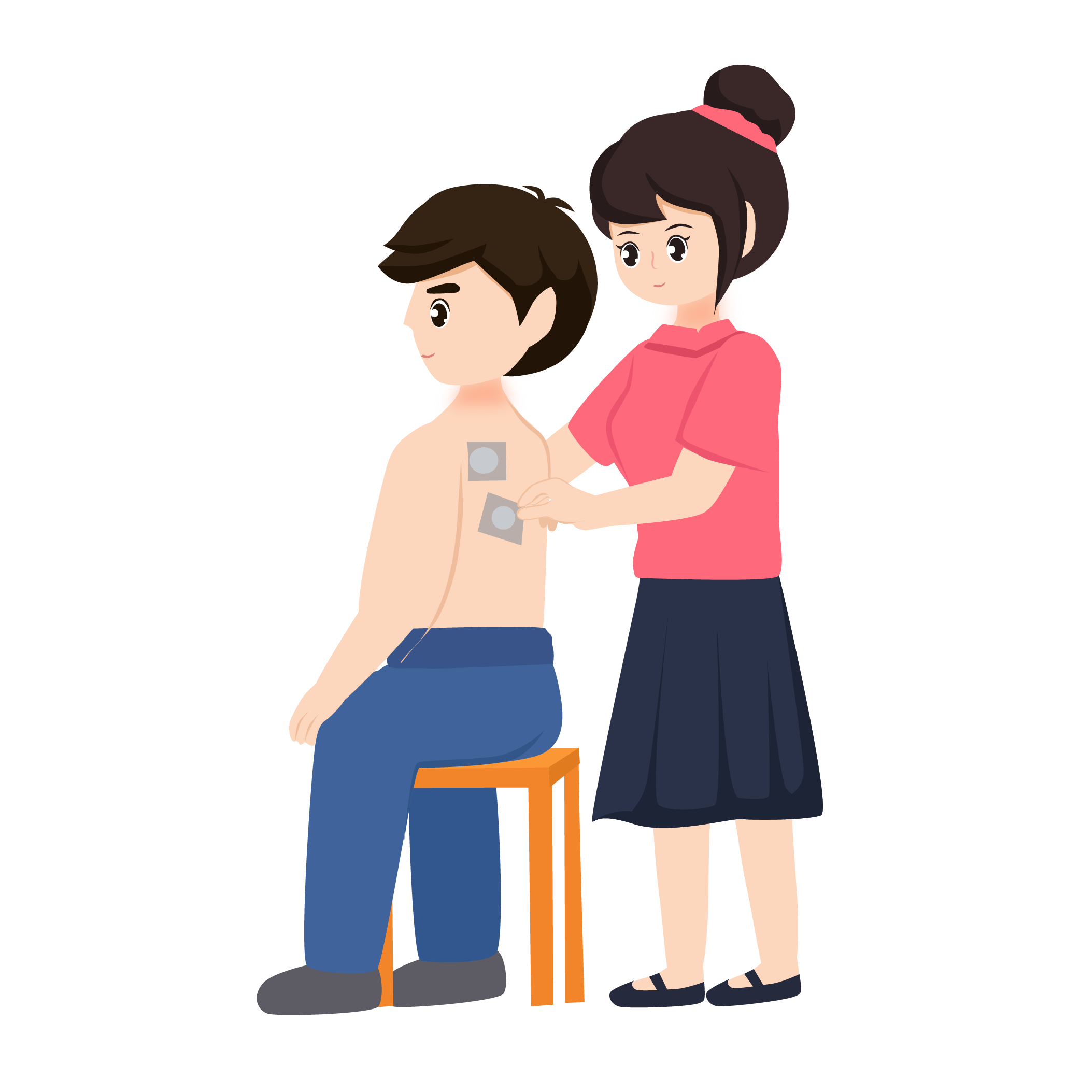
“三伏贴”的适应症
呼吸系统疾病：支气管哮喘，慢性支气管炎，过敏性鼻炎，体虚易感冒等；
消化系统疾病：慢性胃肠炎、胃肠功能紊乱、消化不良等；
运动系统疾病：肌肉酸痛、颈椎病、关节炎、腰腿痛等；
免疫系统疾病：风湿性关节炎、寒湿性关节炎；
儿科疾病：哮喘、咳嗽、体虚易感、厌食、腹泻、遗尿、汗症等；
亚健康调理：免疫功能低下、阴虚体质、阳虚体质、气虚体质等。

Slide 20
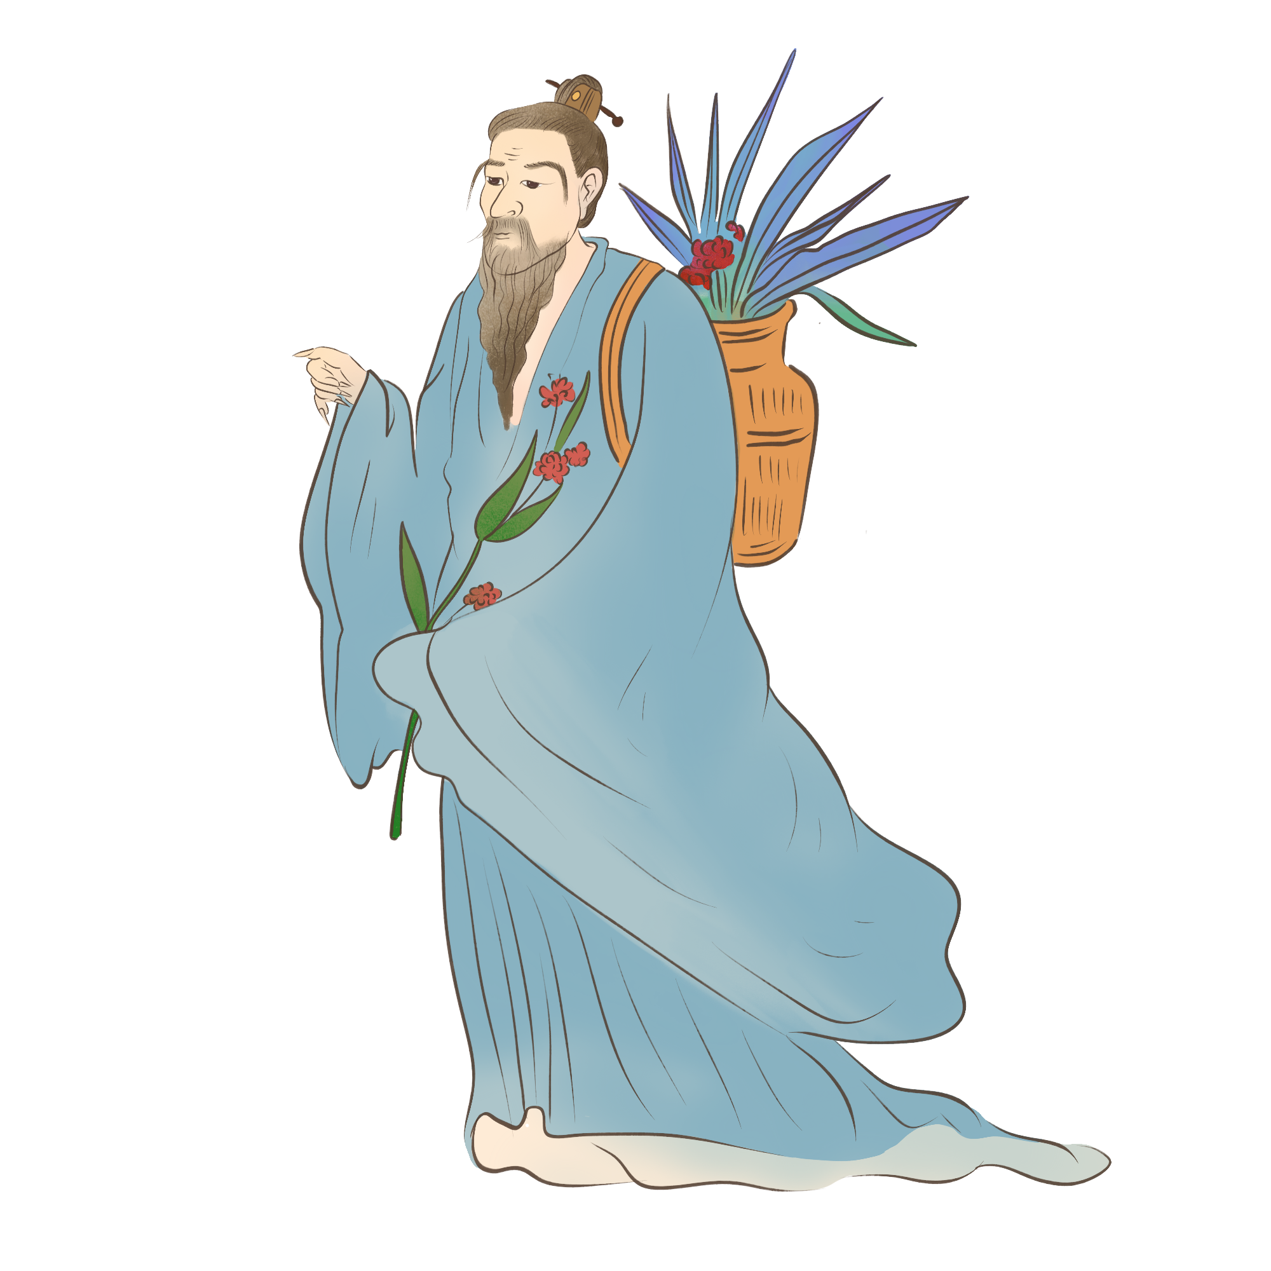
三伏贴的禁忌人群
3岁以下儿童；妊娠期妇女；一切属于热性的疾病，如肺炎及多种感染性疾病急性发热期患者；对敷贴药物或敷料成分过敏者，特殊体质及接触性皮炎等皮肤病患者；皮肤过敏、瘢痕体质者及贴敷部位的皮肤有创伤、溃疡、感染者；有严重心肺功能疾病患者、严重糖尿病患者等。

Slide 21
三伏贴的禁忌人群
01
药物贴敷时间为3-4小时(小儿应控制在1-2小时)。但在2-3小时内，如果出现贴敷部位辣、热、痛、痒、麻等异常感觉，则不必贴满4个小时，可根据自身情况取下药贴
注意事项
02
若贴敷部位出现红、肿、辣、热、痛、痒、麻等不必惊慌，一般属药物正常反应，勿需做特殊处理，若局部皮肤反应强烈或出现水泡，可到医院进行处理。穴位贴敷后，请保持该区域的干燥清洁
03
防止一切原因引起的皮肤破损。三伏贴于正午时分，择晴天贴治效佳。贴药后不要过分活动，以免药物移动、脱落。贴药当天禁食生冷、肥甘厚味及辛辣刺激性食品。忌空调、风扇直吹

Slide 22
第五章
儿童三伏贴知识

Slide 23
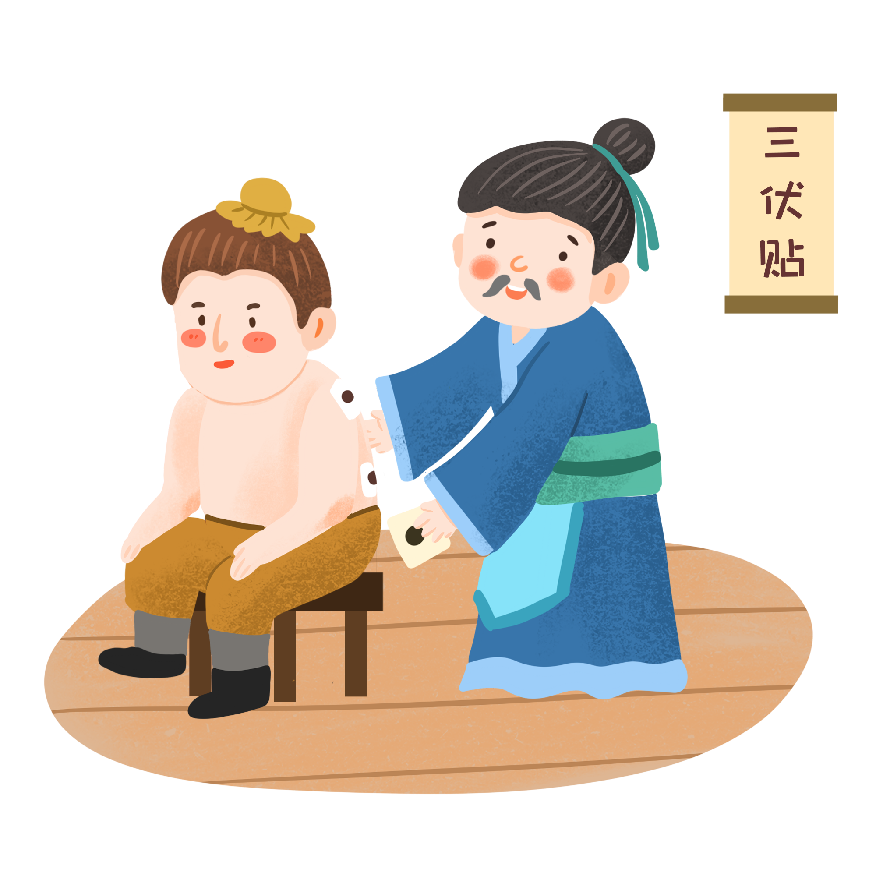
儿童为什么要贴三伏贴
三伏天期间药物最容易由皮肤渗入穴位经络，并通过经络气血直达病处。通过药物直接、持续刺激穴位及药物的渗透吸收，可疏通阳气，驱散内伏寒邪，调节脏腑功能，既可改善临床症状，又可增强儿童的免疫功能，提高机体抵抗力，扶正固本，减少儿童在冬季疾病发作的频率和减轻发作程度。
适用人群：2岁以上的儿童。适应症：呼吸系统疾病：慢性咳嗽、支气管哮喘、慢性支气管炎、过敏性鼻炎、慢性咽喉炎以及体虚易感冒等；消化系统疾病：便秘、慢性腹泻、慢性肠胃炎、消化不良、厌食等；其他：生长发育缓慢、抵抗力落后、遗尿、多汗等。

Slide 24
注意事项
儿童贴敷时间根据月龄在1-4小时之间， 贴敷局部皮肤微红或有色素沉着、轻度瘙痒属于正常反应；贴敷局部皮肤一旦出现刺痛、灼热痒感，勿抓挠，一段时间可自行恢复
若是局部皮肤出现红肿、水泡，应立即停止贴敷，及时至医院就诊；贴敷前后，饮食宜清淡，忌食辛辣、刺激、生冷食物以及海鲜等。感染患儿、皮肤高敏或存在创口并破溃者，禁止贴敷

Slide 25
儿童能贴三伏贴吗？
穴位敷贴是我国传统中医的特色疗法，它是根据 “春夏养阳” “秋冬养阴”中医养生治病指导思想，在人体的穴位上进行药物敷贴，以鼓舞正气，增加抗病能力，从而达到防治疾病的目的。什么是“三伏贴”？“三伏贴”中三伏是指初伏、中伏、末伏的合称，是一年中夏季最炎热的时候，将中药外敷在人体相应穴位，通过药物的有效渗透吸收，最大限度地驱散体内寒气，调整阴阳，从而改善体质。
何谓“穴位敷帖”
儿童反复呼吸道感染、支气管哮喘、慢性咳嗽、过敏性鼻炎、咽炎、扁桃体炎、免疫功能低下等疾病的儿童都适合三伏贴。穴位贴敷疗程？通常每周2次，每年根据儿童体质6-15次为一疗程，最好在3年内的每个三伏天都按时贴敷，这样疗效更明显
穴位敷贴的适应症

Slide 26
儿童能贴三伏贴吗？
什么样的儿童不能敷贴？由于三伏贴属于贴于皮肤的外治法，因此全身严重湿疹或患其他严重皮肤疾病的儿童，或贴敷局部皮肤破损，短期内不能痊愈者不宜敷贴
既往曾因气味诱发严重哮喘、癫痫、精神类疾病发作的儿童不宜敷贴。出血性疾病、免疫系统缺陷儿童不宜敷贴。敷贴后出现过敏等全身反应或严重红肿、发疱的勿再次贴敷
敷贴疗法有哪些优点？疗效确切，副作用少。 简廉易行，易于接受，可免除患儿打针吃药之苦，解决了家长最感头痛的问题。穴位敷贴适宜年龄？一般的穴位敷贴或进行仪器导入辅助治疗，需患儿配合，故患儿年龄要求≥3岁。
1
2
3
贴敷期间要忌口吗？一般来讲，贴敷期间无需特别忌口，但贴敷当天应尽量避免生冷、刺激及容易诱发皮肤过敏及既往已知的过敏食物，故应避免冷饮、海鲜、辛辣、油炸烧烤等食物

Slide 27
儿童能贴三伏贴吗？
01
02
什么样的儿童不能敷贴？由于三伏贴属于贴于皮肤的外治法，因此全身严重湿疹或患其他严重皮肤疾病的儿童，或贴敷局部皮肤破损，短期内不能痊愈者不宜敷贴
贴敷期间要忌口吗？一般来讲，贴敷期间无需特别忌口，但贴敷当天应尽量避免生冷、刺激及容易诱发皮肤过敏及既往已知的过敏食物，故应避免冷饮、海鲜、辛辣、油炸烧烤等食物
03
04
既往曾因气味诱发严重哮喘、癫痫、精神类疾病发作的儿童不宜敷贴。出血性疾病、免疫系统缺陷儿童不宜敷贴。敷贴后出现过敏等全身反应或严重红肿、发疱的勿再次贴敷
敷贴疗法有哪些优点？疗效确切，副作用少。 简廉易行，易于接受，可免除患儿打针吃药之苦，解决了家长最感头痛的问题。穴位敷贴适宜年龄？一般的穴位敷贴或进行仪器导入辅助治疗，需患儿配合，故患儿年龄要求≥3岁。

Slide 28
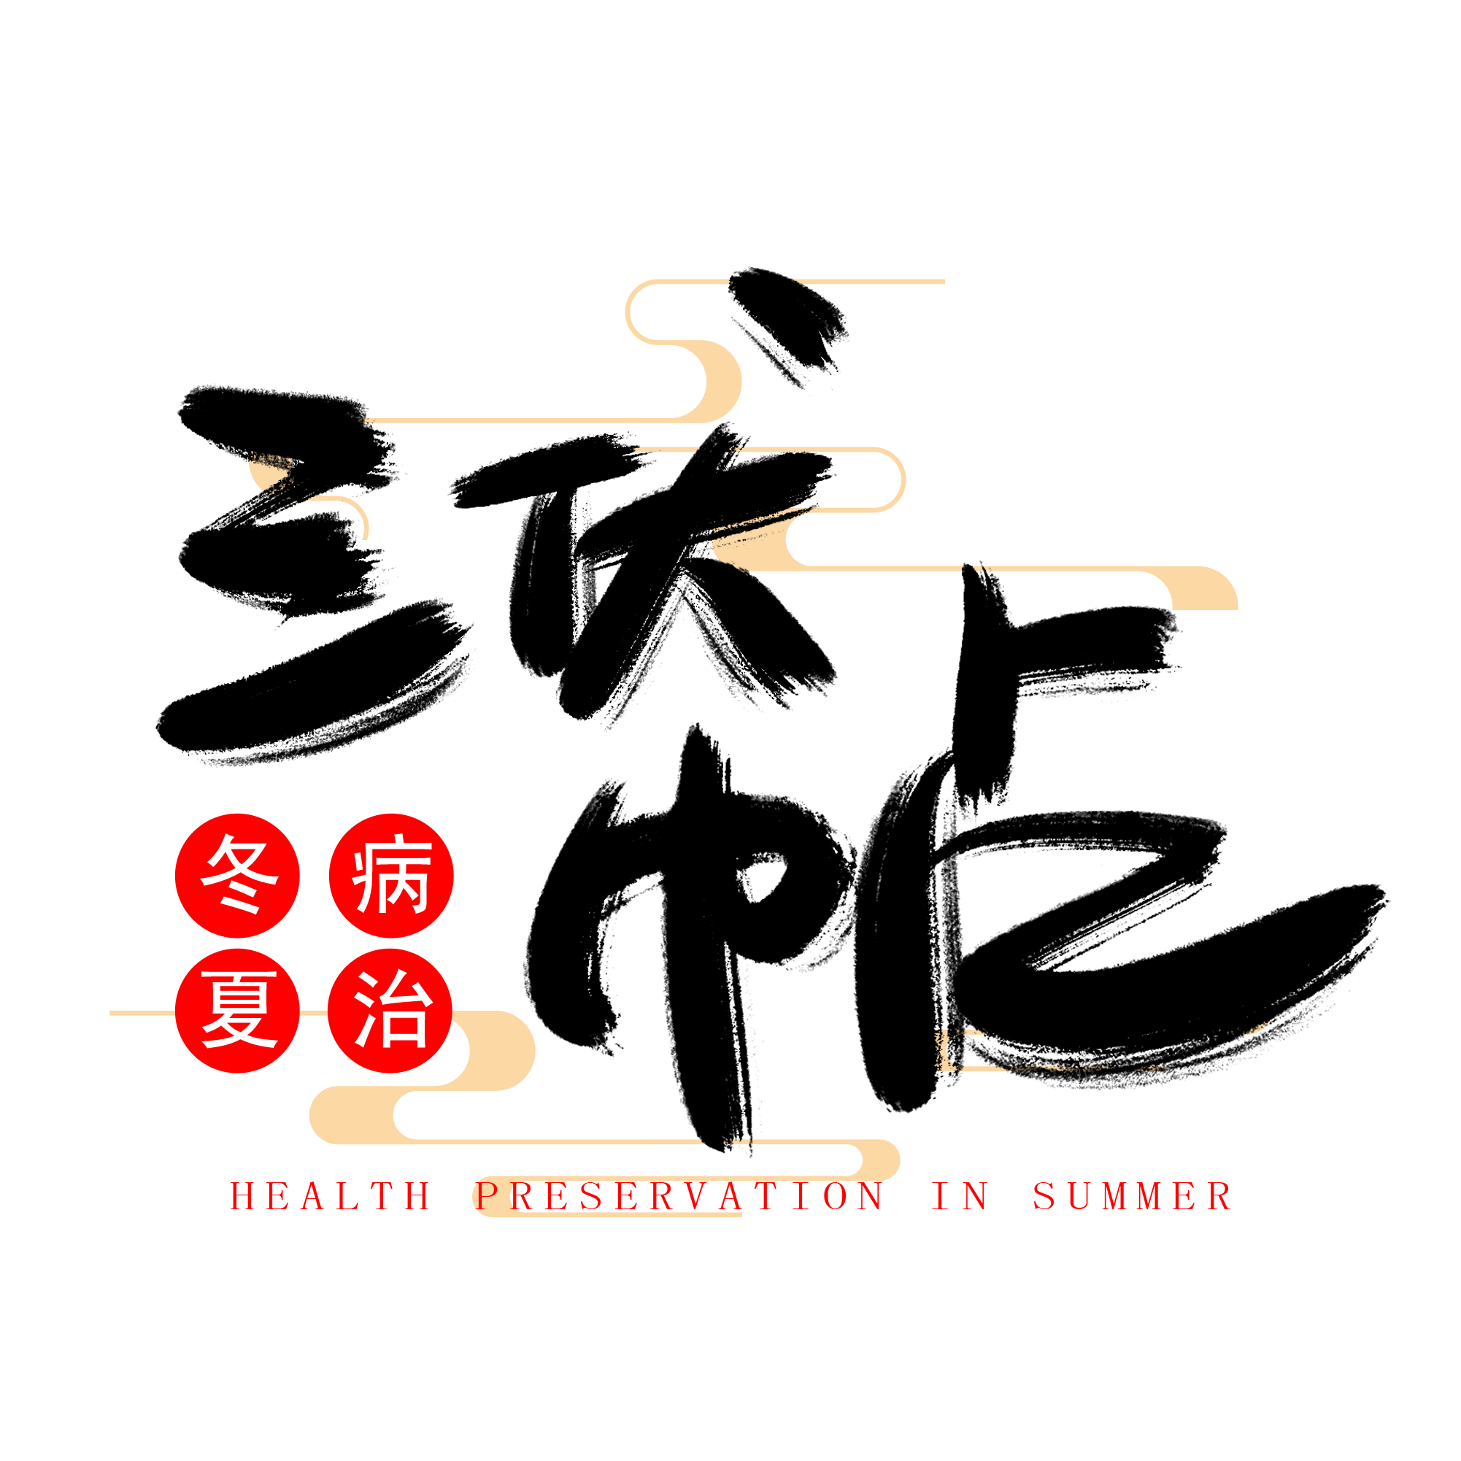
儿童能贴三伏贴吗？
贴敷当日不建议游泳。建议贴敷拿下2小时后再温水洗澡，但贴敷部位不宜搓揉，用水轻轻冲洗即可，若出现水泡，待水泡消退后再洗澡。
敷贴期间可以游泳、洗澡吗？
敷贴时要用酒精消毒吗？
为加强药物透皮吸收，可于每次敷贴前用鲜姜切厚片或榨取鲜姜汁反复擦涂穴位表面，无需用酒精消毒。
贴敷期间孩子出现感冒、咳嗽能继续敷贴吗？
如果孩子出现发热（体温高于37.3℃）需要暂停敷贴，如果只有流涕、鼻塞、咳嗽表现，可继续敷贴。
如果因故错过敷贴时间该怎么办？
可适当向后推延数日，后续的敷贴逐渐补齐，完成总疗程即可。

Slide 29
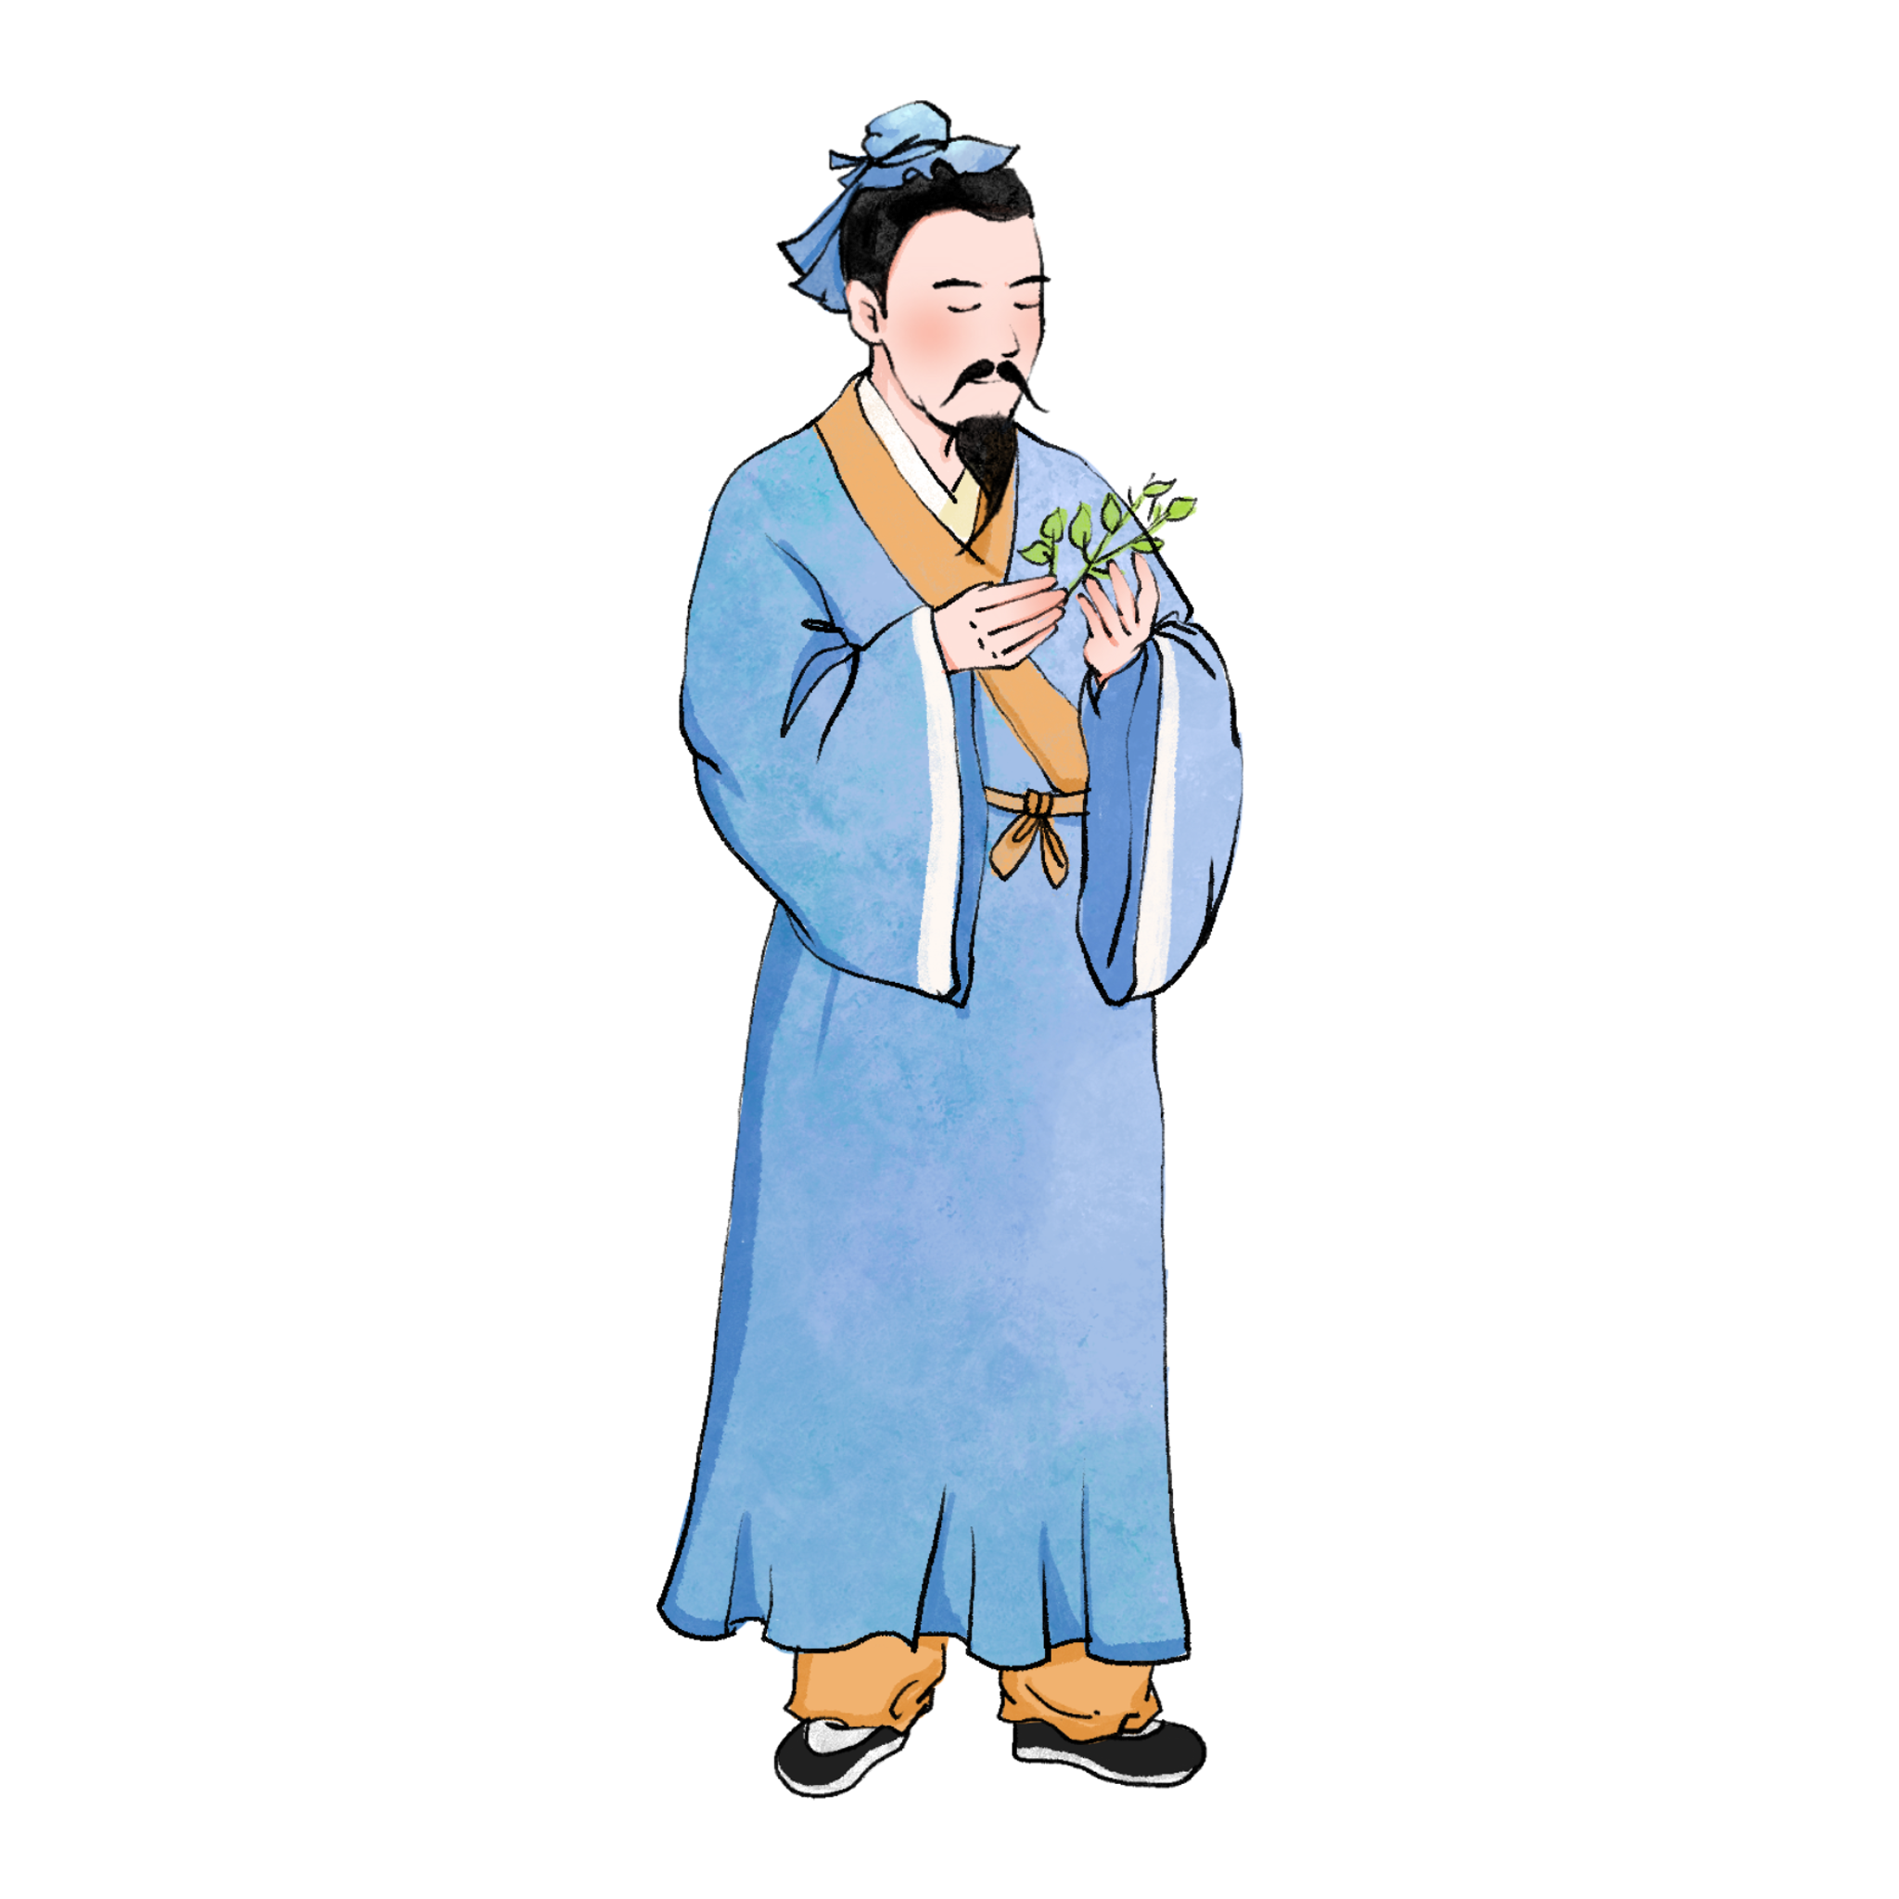
儿童能贴三伏贴吗？
如果出现皮肤过敏反应怎么办？
首先判断皮肤反应的程度，如只是轻微发红发痒，为正常敷贴反应，可继续敷贴或适当缩短每次敷贴时间；如出现轻微皮疹，请于下次敷贴前薄涂少许润肤露，并略等润肤露吸收后再行敷贴，并适当缩短敷贴时间；如出现严重皮疹或水泡，应立即取下敷贴，并停止贴敷直至皮疹或水泡消退，必要时于医院就诊。
敷贴与口服药物矛盾吗？
目前尚无敷贴同时口服药出现不良反应的报道。敷贴期间，如需治疗基础病或新发疾病，可继续口服对症药物，必要时请现场咨询医生。
敷贴后可以运动吗？
敷贴贴好后不宜马上参加剧烈的体育活动。
敷贴期间可以开空调吗？
敷贴期间正值暑热，空调可以正常使用，注意不可温度调的太低，敷贴后不可以对着空调直接吹，每日有适当通风换气时间。

Slide 30
感谢观看

